Slide 1
Herzlich Willkomen zum Workshop: Micro-Frontends mit Webpack - Module Federation
Von
Maik Roth

Slide 2
Agenda
Micro-Frontends: Quiz, Vergleich, Komposition, H. vs. V., Ansätze, Beispiele ~ 10 min
Webpack – Module Federation: Vergleich, Vorteile, Konzepte, Funktion, Erstellung ~ 10 min
Aufgabe 1: Anwendungen Erstellen ~ 20 min
Konfiguration von Webpack und Module Federation ~ 10 min
Pause 10 min
Aufgabe 2: Anwendungen Exposen und laden ~ 10 min
Kommunikation und Best Practices ~ 20 min
Aufgabe 3: Kommunikation und Lazy Loading implementieren ~ 10 min
Takeaways ~ 5 min
Fragen ~ 5 min
Gesamt ~ 120 min

Slide 3
Frage 1: Was sind Micro-Frontends?
Ein Ansatz zur Modularisierung von Backend-Diensten.
Ein Designmuster für Microservices.
Eine Architektur, die es ermöglicht, Frontend-Anwendungen in kleinere, unabhängige Teile zu zerlegen.
Ein Framework zur Erstellung von monolithischen Anwendungen.
Antwort: c

Slide 4
Frage 2: Welche Vorteile bieten Micro-Frontends?
Erhöhte Skalierbarkeit und Unabhängigkeit der Entwicklungsteams
Reduzierte Ladezeiten durch kleinere Bundles
Erhöhte Abhängigkeiten von monolithischen Architekturen
Vereinfachte Datenverwaltung
Antwort: a und b

Slide 5
Frage 3: Was ist Webpack – Module Federation?
Ein Plugin zum Verwalten von CSS-Dateien
Ein Webpack-Plugin zum Laden von Modulen zur Laufzeit aus verschiedenen Build-Kontexten
Ein Tool zur Verwaltung von Webpack-Konfigurationen
Ein Plugin zum Komprimieren von JavaScript-Dateien
Antwort: b

Slide 6
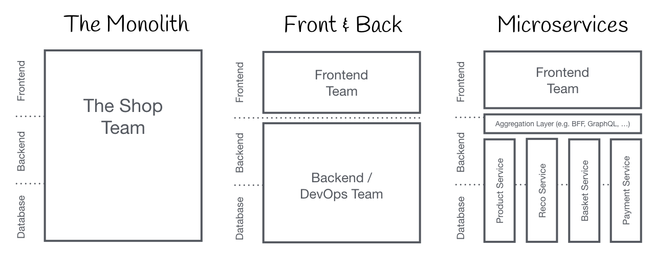
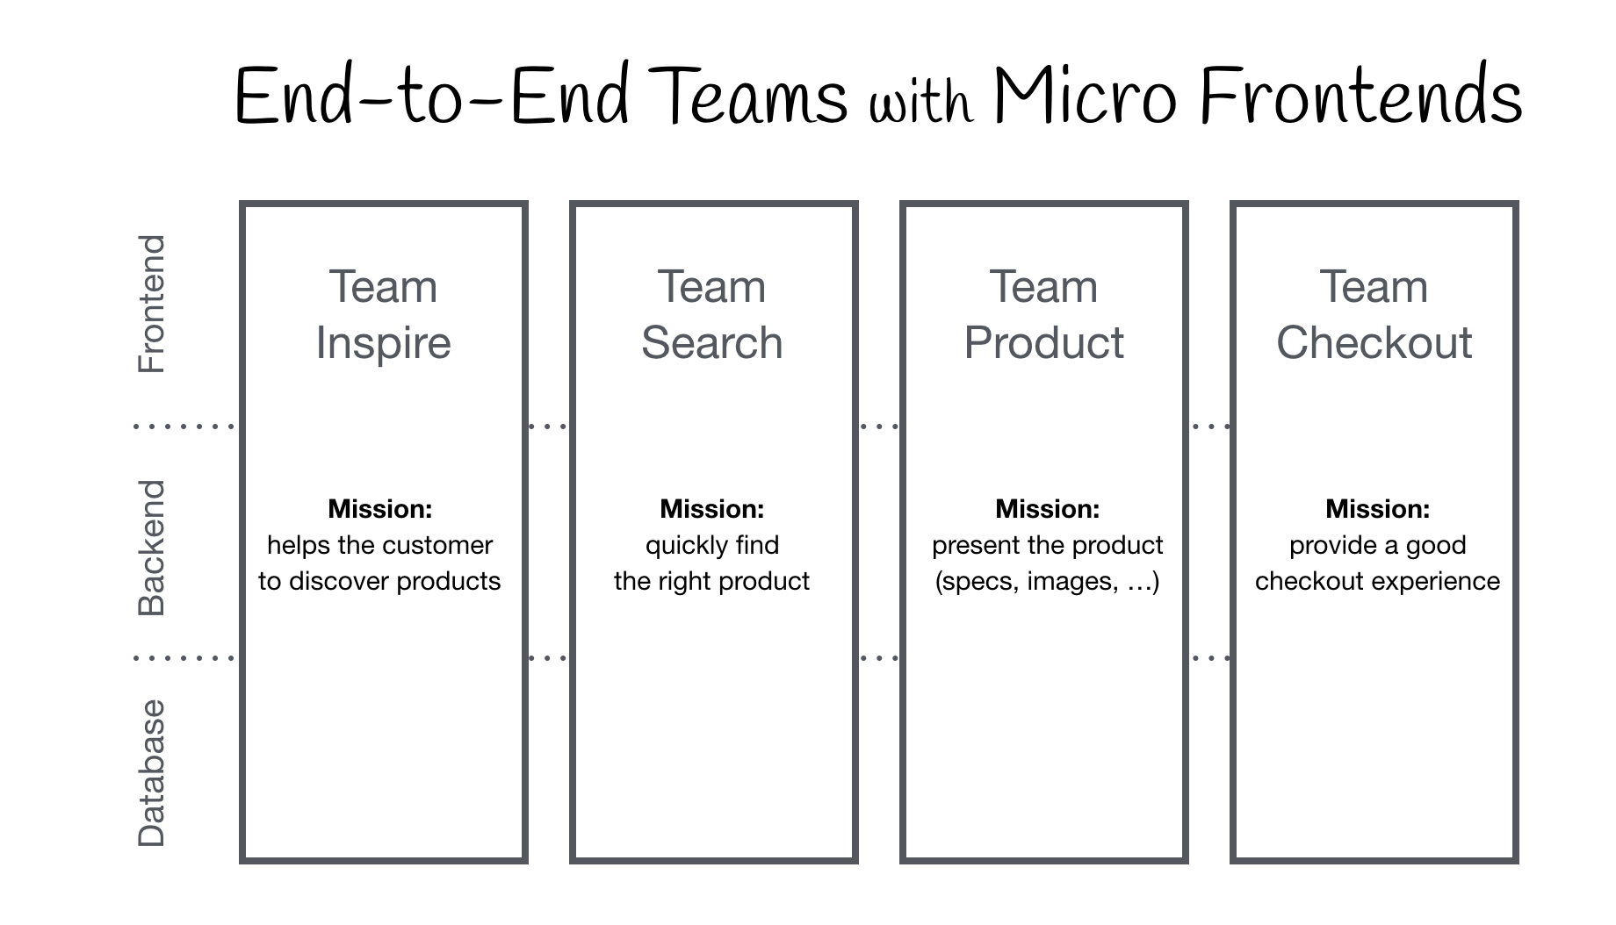
Vergleich mit traditionellen Frontend-Architekturen
Source: https://micro-frontends.org/

Slide 7
Micro-Frontends Komposition

Slide 8
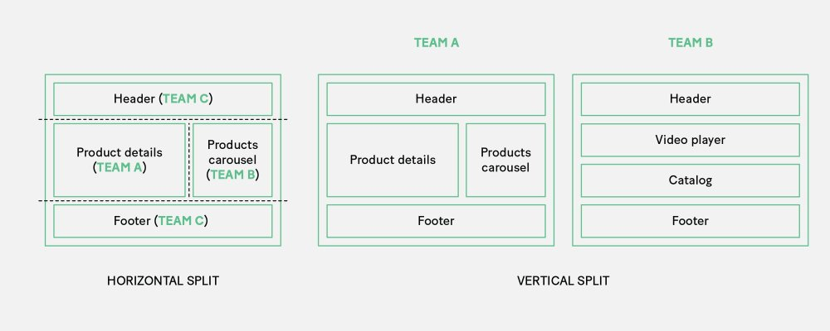
Micro-Frontends: Vertical vs. Horizontal Split

Slide 9
Ansätze zur Implementierung von Micro-Frontends
Ansatz | Vorteile | Nachteile | Resourcen
Iframes | Vollständige Isolation Einfache Integration unterschiedlicher Technologien Unabhängige Deployments | Eingeschränkte Kommunikation SEO und Performance-Probleme Inkonsistente Benutzererfahrung | MDS - Iframes
Single-Spa | Flexibles Laden basierend auf Routen Unterstützung mehrerer Frameworks Zentrale Verwaltung von Routing und Lifecycle | Komplexe Konfiguration Setup-Aufwand für gemeinsame State-Management | Single-Spa GitHub Single-Spa Documentation

Slide 10
Ansätze zur Implementierung von Micro-Frontends
Ansatz | Vorteile | Nachteile | Resourcen
Web Components | Standardisiert Wiederverwendbar Kann in verschiedenen Projekten verwendet werden | Begrenzte Browser-Unterstützung Komplexität bei State-Management-Integration | MDN – Web Components
Webpack - Module Federation | Dynamisches Laden zur Laufzeit Unterstützung von Code-Splitting und Sharing Schnelles Setup für Anwendungen | Abhängigkeit von Webpack Erfordert ein tiefes Verständnis der Webpack-Konfiguration | Webpack-Module Federation Module-Federation Beispiele

Slide 11




Real-World Beispiele
Lattice, verwendet
Webpack – Modul Federation
Source: TechBlog
Web Components,
Webpack - Module Federation
Source: TechBlog
SAP Luigi,
Module Federation
Bootstrap,
Webpack - Modul Federation
Source: Dazn-Tech

Slide 12
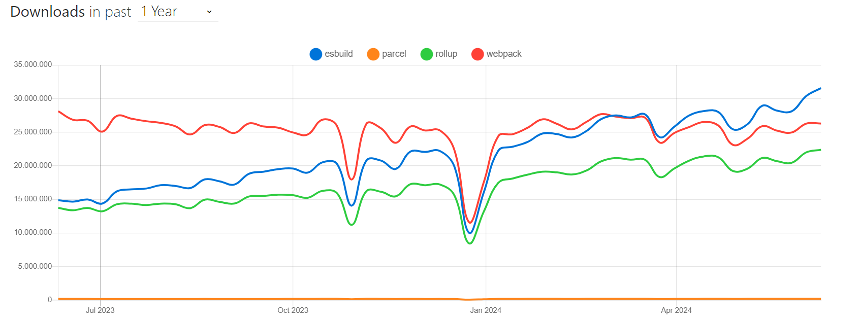
Webpack im Vergleich zu anderen JS-Bundlern

Slide 13
Warum Webpack?
Flexibilität und Modularität
Features wie
Code Splitting
Tree Shaking
Caching
Aktive und große Community
Ermöglicht Micro-Frontends durch das Module Federation Plugin

Slide 14
Was ist das Module Federation Plugin?
Eingeführt Webpack 5
Ermöglicht das dynamische Teilen und Laden von Code zur Laufzeit zwischen unterschiedlichen Projekten.
Warum ist das wichtig?
Ideal für die modulare Struktur von Micro-Frontends.
Fördert Wiederverwendbarkeit und Modularität

Slide 15
Hauptkonzepte von Module Federation
Host – Application
Container, der andere Micro-Frontends integriert
Z.B. Ein Dashboard, das verschiedene Widgets (Micro-Frontends) integriert.
Remote – Application
Ein Modul, das in der Host-Application verwendet wird
Z.B. Ein Kalender-Widget, das im Dashboard angezeigt wird.

Slide 16
Hauptkonzepte von Module Federation
Exposed Modules
Module, die eine Remote-Application bereitstellt.
Z.B. Ein "DatePicker"-Modul, das die Kalender-Logik exportiert.
Shared Modules
Abhängigkeiten, die zwischen Host und Remote geteilt werden.
Z.B. Gemeinsame Nutzung von React und React-DOM.

Slide 17
Wie funktioniert Module Federation?
Der Host lädt die Module dynamisch zur Laufzeit
Remote stellt diese Module bereit
Shared Modules optimieren die Ladezeit durch gemeinsame Nutzung

Slide 18

Wie Micro-Frontends mit Webpack Module Federation erstellen?
Manueller Ansatz:
Projektstruktur festlegen
Dependencies installieren
Komponenten erstellen
Webpack Konfiguration schreiben
Verwendung von Hilfs-Tools
npx webpack init -> erstellt grundlegende Webpack Konfiguration
Komplettlösungen
- npx create-mf-app -> Generiert eine vollständige, lauffähige Anwendung

Slide 19
Beispiel, mit create-mf-app
Erstelle ein neues Projekt
Im Terminal „npx create-mf-app“ ausführen
Gib der App einen
Namen (host, header, content),
Type (Application),
Port (8080, 8081, 8082),
Framework (react),
Language (javascript),
CSS (CSS),
Bundler (Webpack).
4. Nächste Schritte:
cd <NameDerApp>
npm install
npm start
Für jedes weitere Micro-Frontends muss ein weiteres Terminal geöffnet werden.

Slide 20
Aufgabe 1
Erstelle eine Host-Anwendung („host“) und zwei Remote Anwendungen („header“ und „content“).
Füge die Komponenten aus dem Workshop-Repo den Anwendungen hinzu (jeweils ins /src directory).
Starte die Anwendungen. (npm start)
Die Anwendungen sollten ohne Fehlermeldungen laufen.
Zeitaufwand: ~ 20 min

Slide 21
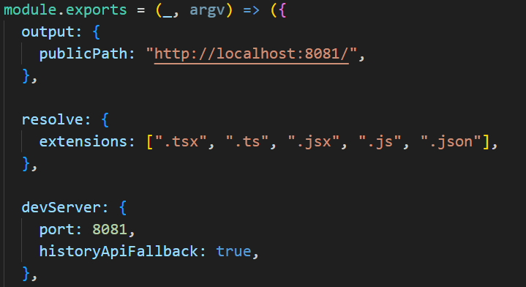
Webpack Config

Slide 22
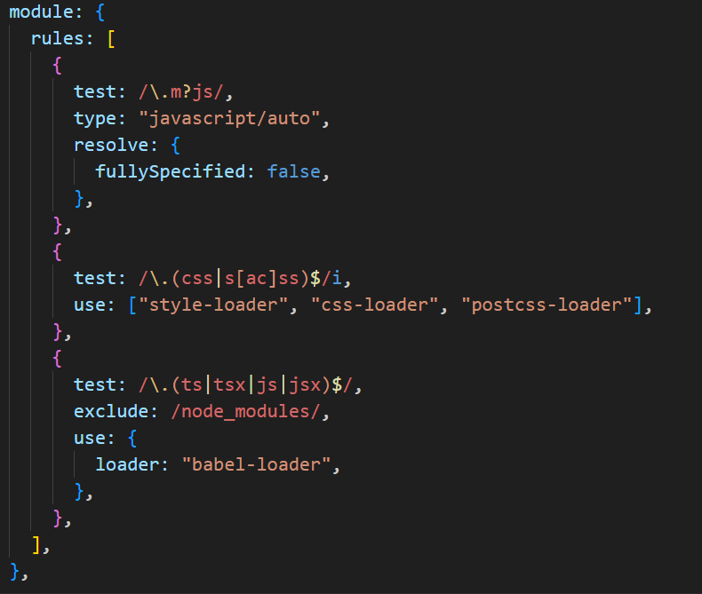
Webpack Config

Slide 23
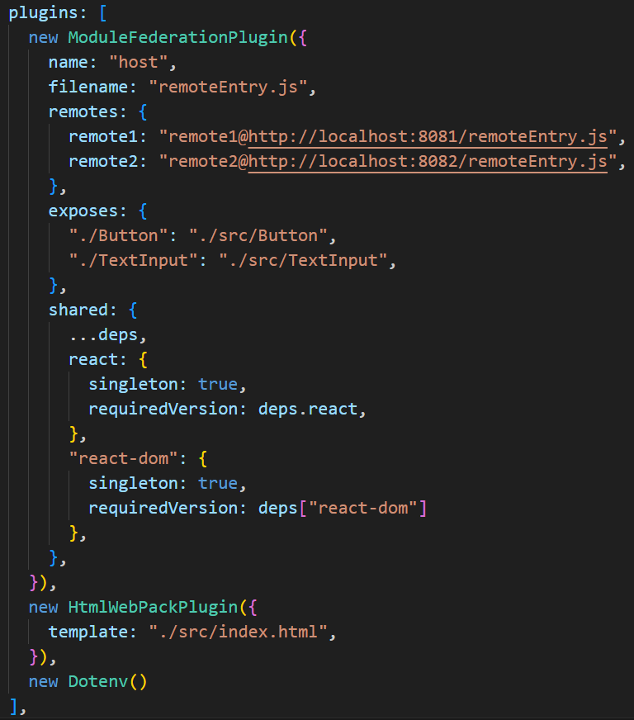
Webpack Config

Slide 24
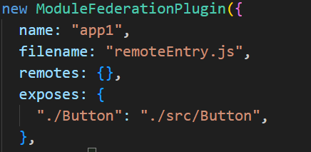
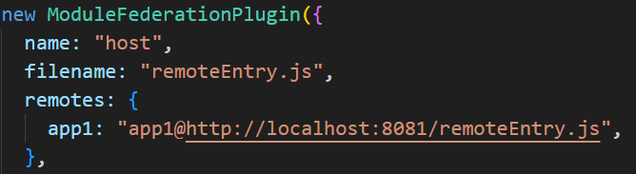
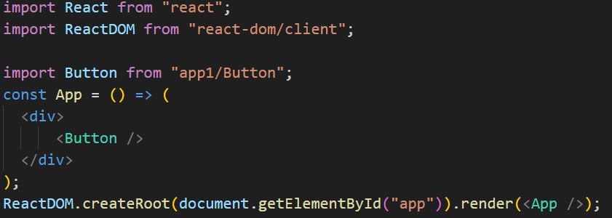
Module Federation Konfigurieren
Exposen von Modulen
Laden von Remotes (Modulen)
Verwenden der Komponenten in der Host-Anwendung

Slide 25
Pause ( 10 min )

Slide 26
Aufgabe 2
Nutze das ModuleFederation-Plugin, um die Komponenten zu Exposen und um Remotes zu referenzieren und zu laden.
Verwende die Komponenten dann in der App.jsx der Host-Anwendung.
Starte die Anwendungen neu.
Generell:
Änderungen an der webpack.config.js-Datei werden erst nach einem Neustart der Anwendung wirksam!
Zeitaufwand: ~ 10 min

Slide 27
Kommunikation zwischen Micro-Frontends
Globales Zustandsmanagement: Redux, Context API
Eventbasierte Kommunikation: „Custom Events“
URL-basierte Kommunikation: URL-Parameter und Hashes
Shared Services: z.B. EventBus
In diesem Workshop werden wir Custom Events benutzen.

Slide 28
Warum Custom Events?
Custom Events fördern eine lose Kopplung zwischen Komponenten
Sie sind Flexibel und leicht zu implementieren, ohne zusätzliche Bibliotheken
Nutzen das Native Event-System des Browsers, was zu einer besseren Performance führen kann

Slide 29
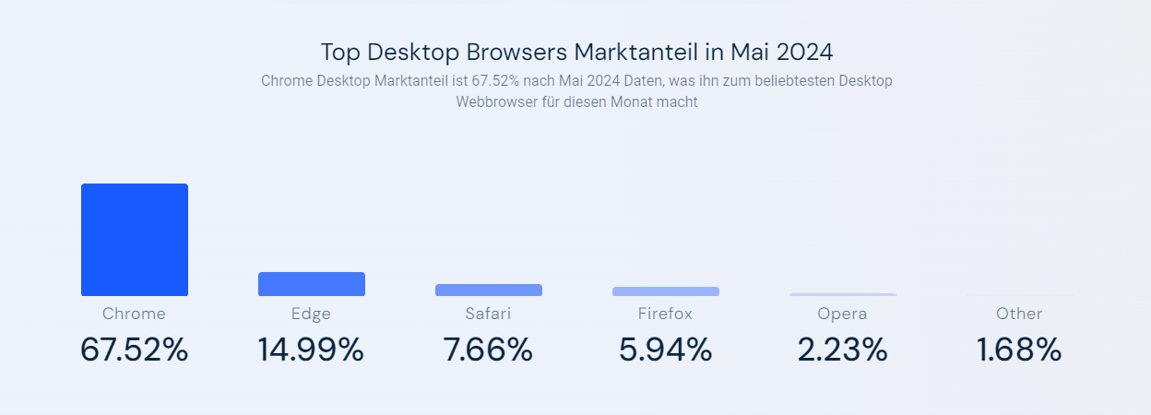
CustomEvents - Browser Kompatibilität
Verwendbar auf den beliebtesten Browsern
https://www.similarweb.com/de/browsers/worldwide/desktop/
Stand: Mai 2024
Browser | Unterstützt seit
Chrome | Version 15
Firefox | Version 11
Opera | Version 6
Safari | Version 6.1
Edge | Alle Versionen
https://caniuse.com/?search=custom%20event
Stand: Juni 2024

Slide 30


Wie nutzt man Custom Events (in JavaScript)?
Erstellen:
Dispatchen:
Empfangen:
EventListener Entfernen:
Beispiel Verwendung:
JS-A.-Funktion die das CustomEvent logt:

Slide 31
Best Practices
Code-Splitting: Teilt das Bundle in kleinere Stücke, die bei Bedarf geladen werden können.
Tree Shaking: Entfernt unbenutzte Module.
Lazy Loading: Lädt bestimmte Teile deines Codes nur, wenn sie benötigt werden.
Shared Dependencies: Reduziere doppelte Abhängigkeiten, die in verschiedenen Teilen deiner Anwendung verwendet werden.

Slide 32
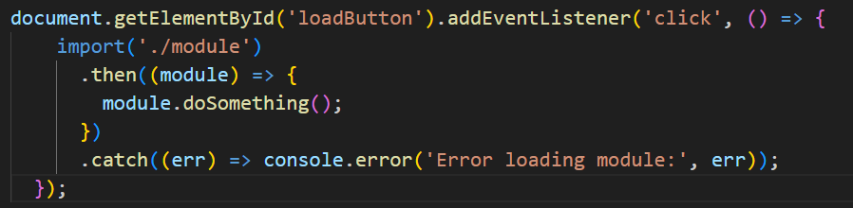
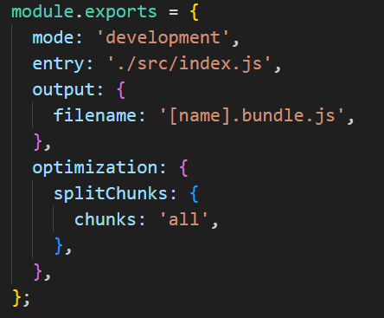
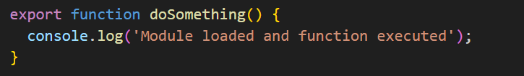
Beispiel Code Splitting
.

Slide 33
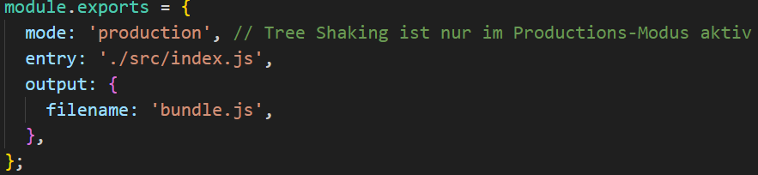
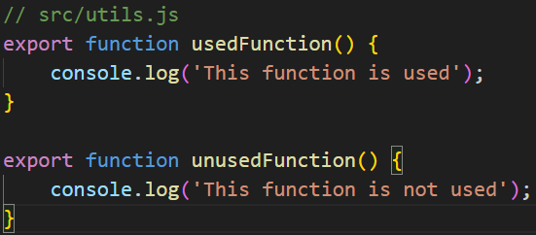
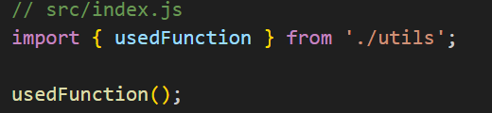
Beispiel Tree Shaking

Slide 34
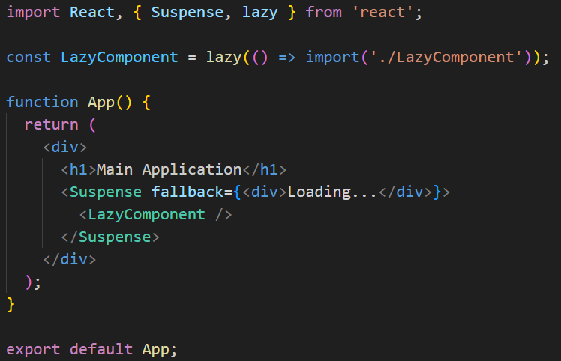
Beispiel Lazy Loading (React)

Slide 35
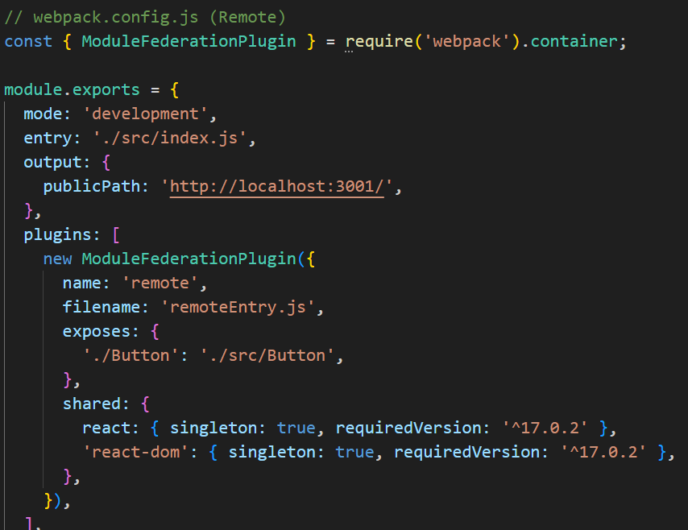
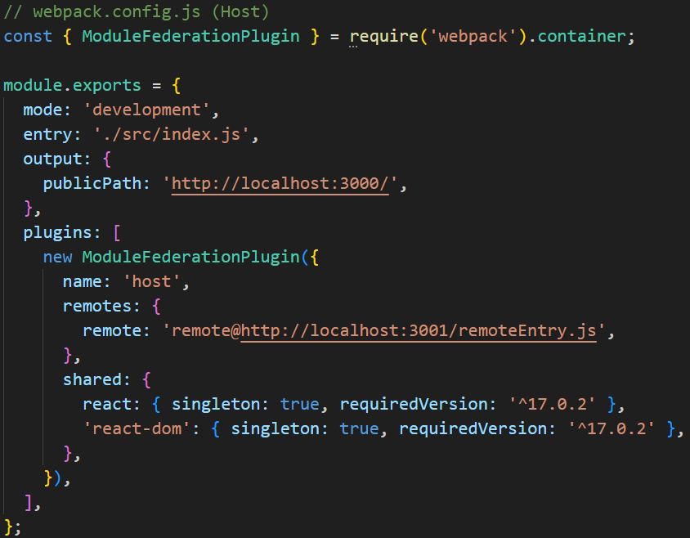
Beispiel Shared Dependencies

Slide 36
Aufgabe 3
Nutze die Komponenten aus dem GitHub-Repo und vervollständige sie so, dass sie Custom Events nutzen.
Nutze Lazy Loading im Host um die Komponenten zu laden.
Zeitaufwand: ~ 10 min

Slide 37
Das wichtigste auf einen Blick
Micro-Frontends ermöglichen Modularität, Flexibilität, Skalierbarkeit
Webpack Module Federation bietet Modularität und Flexibilität
Konzepte:
Host-Application
Remote-Application
Exposed-Modules
Shared Modules
Techniken:
CustomEvents zur einfachen und schnellen Kommunikation zwischen Micro-Frontends
Lazy Loading um Ladenzeiten zu verringern

Slide 38
Fragen?

